Slide 1
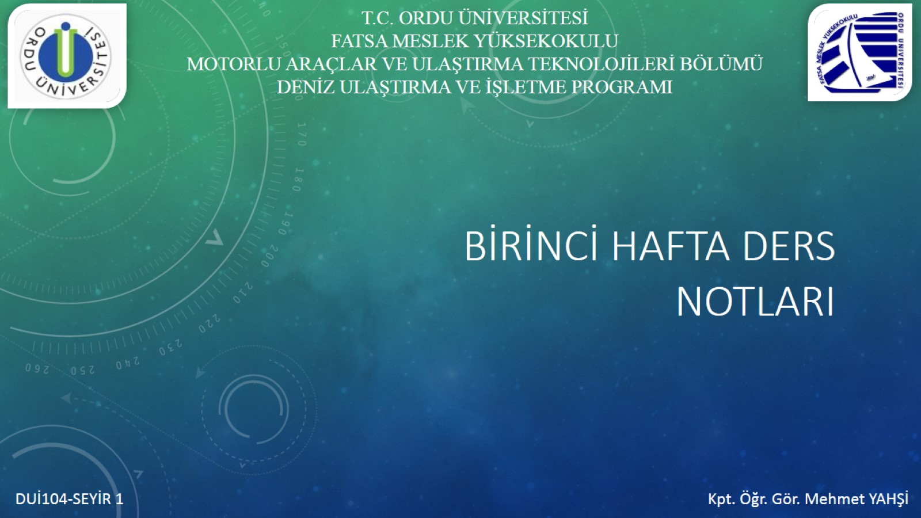
BİRİNCİ HAFTA DERS NOTLARI

Slide 2
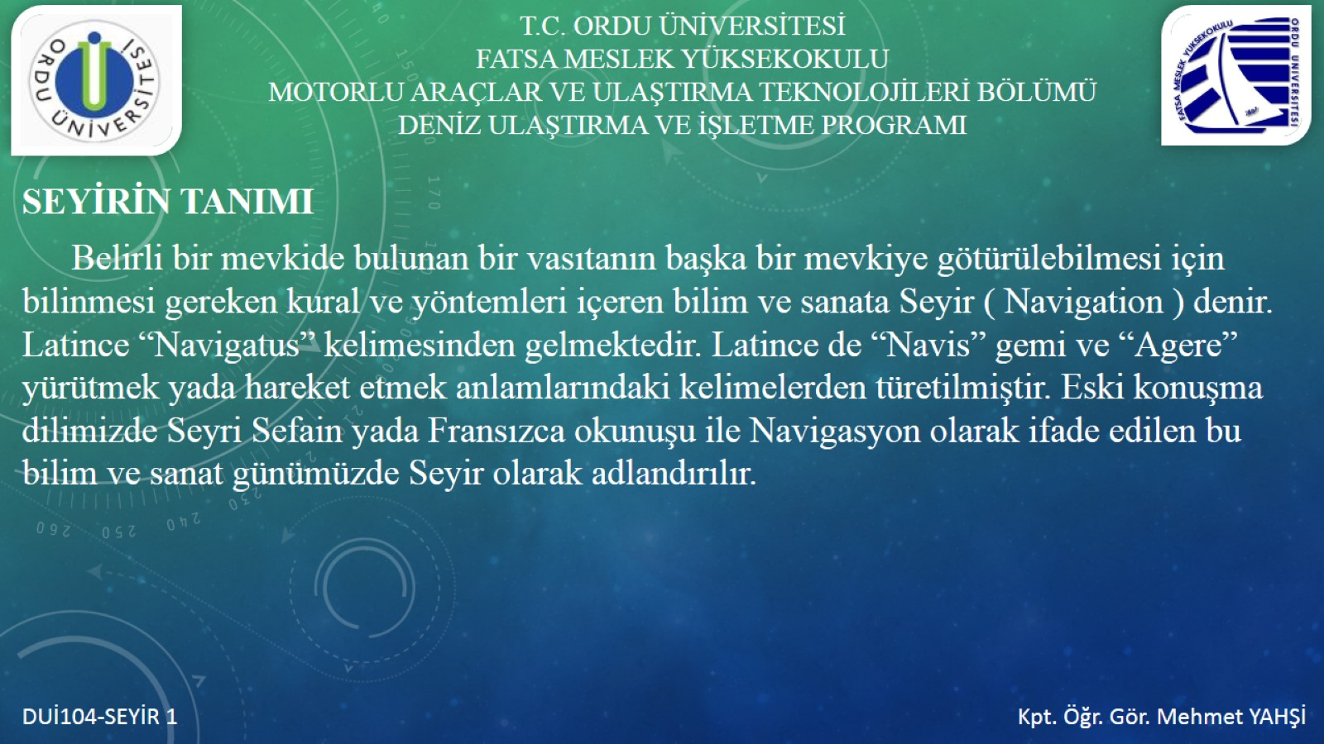
Belirli bir mevkide bulunan bir vasıtanın başka bir mevkiye götürülebilmesi için bilinmesi gereken kural ve yöntemleri içeren bilim ve sanata Seyir ( Navigation ) denir. Latince “Navigatus” kelimesinden gelmektedir. Latince de “Navis” gemi ve “Agere” yürütmek yada hareket etmek anlamlarındaki kelimelerden türetilmiştir. Eski konuşma dilimizde Seyri Sefain yada Fransızca okunuşu ile Navigasyon olarak ifade edilen bu bilim ve sanat günümüzde Seyir olarak adlandırılır.

Slide 3
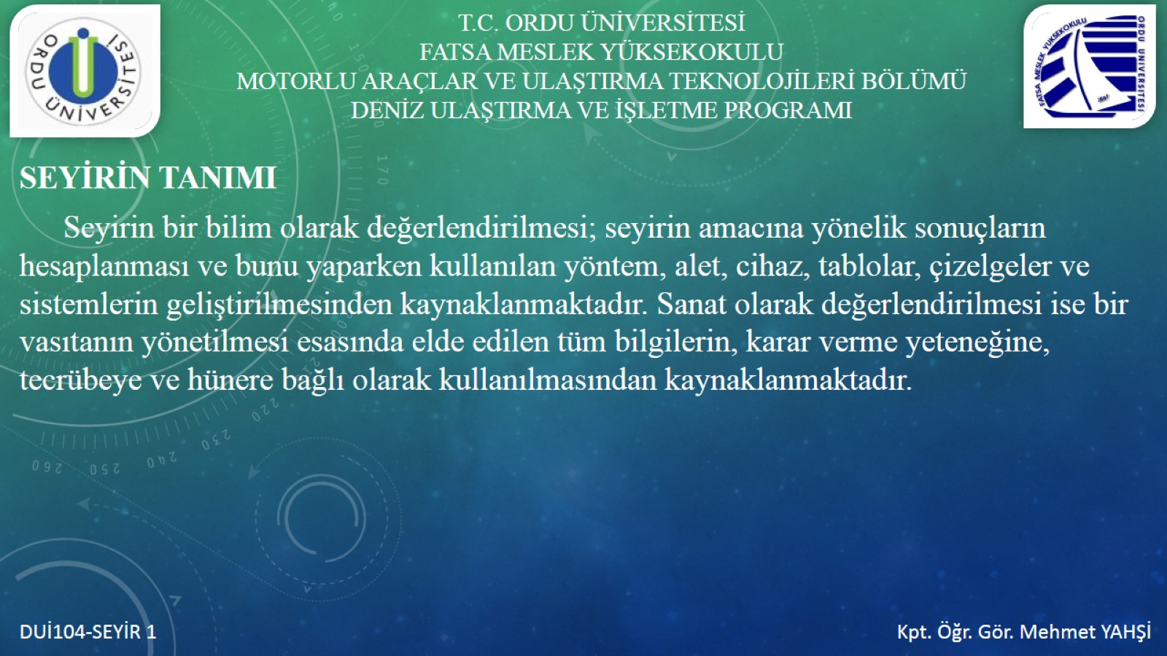
Seyirin bir bilim olarak değerlendirilmesi; seyirin amacına yönelik sonuçların hesaplanması ve bunu yaparken kullanılan yöntem, alet, cihaz, tablolar, çizelgeler ve sistemlerin geliştirilmesinden kaynaklanmaktadır. Sanat olarak değerlendirilmesi ise bir vasıtanın yönetilmesi esasında elde edilen tüm bilgilerin, karar verme yeteneğine, tecrübeye ve hünere bağlı olarak kullanılmasından kaynaklanmaktadır.

Slide 4
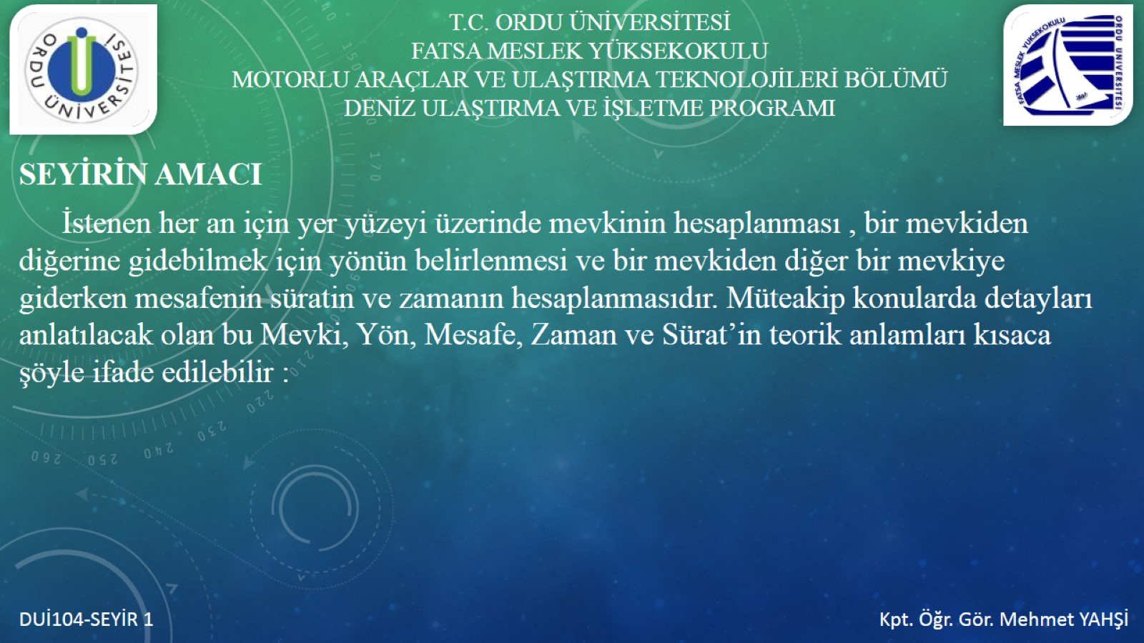
İstenen her an için yer yüzeyi üzerinde mevkinin hesaplanması , bir mevkiden diğerine gidebilmek için yönün belirlenmesi ve bir mevkiden diğer bir mevkiye giderken mesafenin süratin ve zamanın hesaplanmasıdır. Müteakip konularda detayları anlatılacak olan bu Mevki, Yön, Mesafe, Zaman ve Sürat’in teorik anlamları kısaca şöyle ifade edilebilir :

Slide 5
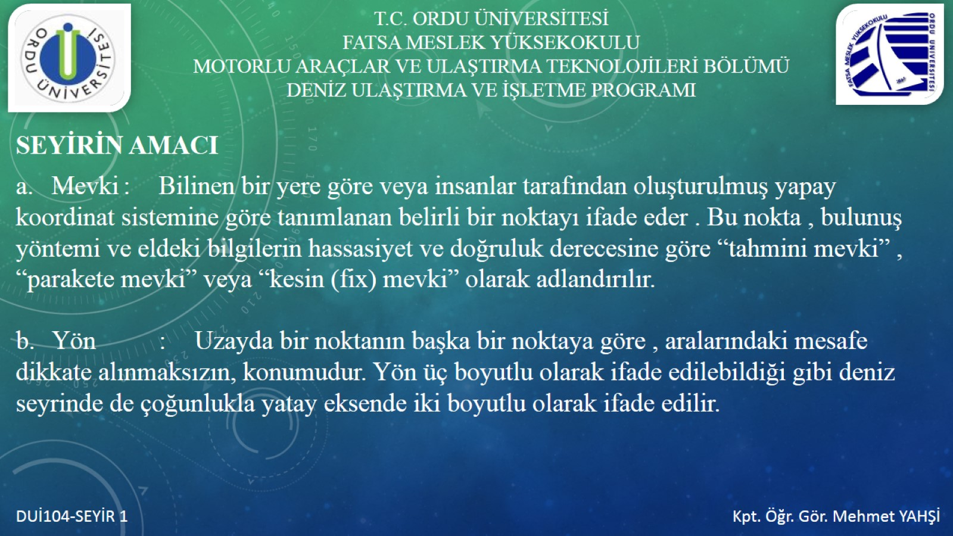
a. Mevki : Bilinen bir yere göre veya insanlar tarafından oluşturulmuş yapay koordinat sistemine göre tanımlanan belirli bir noktayı ifade eder . Bu nokta , bulunuş yöntemi ve eldeki bilgilerin hassasiyet ve doğruluk derecesine göre “tahmini mevki” , “parakete mevki” veya “kesin (fix) mevki” olarak adlandırılır. b. Yön : Uzayda bir noktanın başka bir noktaya göre , aralarındaki mesafe dikkate alınmaksızın, konumudur. Yön üç boyutlu olarak ifade edilebildiği gibi deniz seyrinde de çoğunlukla yatay eksende iki boyutlu olarak ifade edilir.

Slide 6
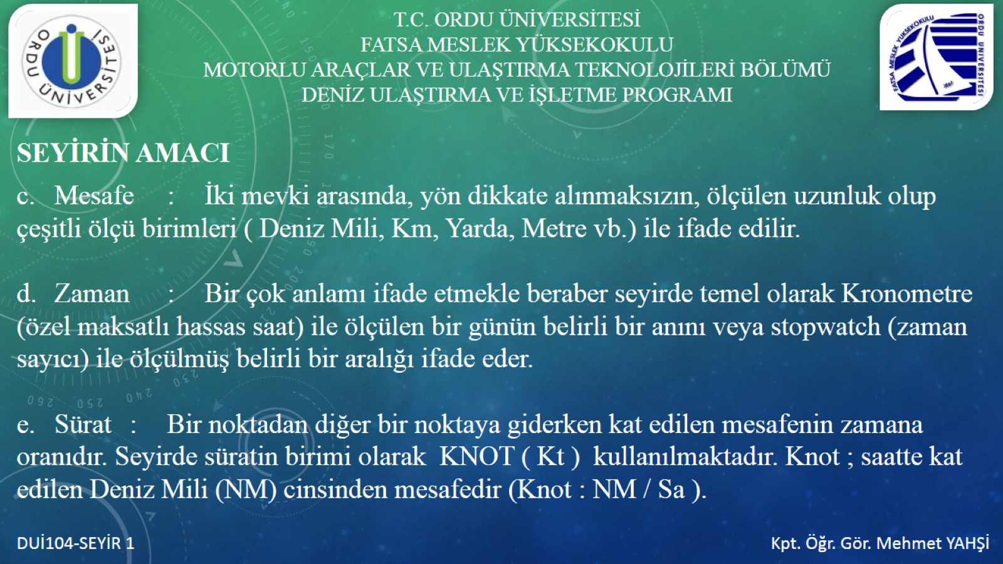
c. Mesafe : İki mevki arasında, yön dikkate alınmaksızın, ölçülen uzunluk olup çeşitli ölçü birimleri ( Deniz Mili, Km, Yarda, Metre vb.) ile ifade edilir. d. Zaman : Bir çok anlamı ifade etmekle beraber seyirde temel olarak Kronometre (özel maksatlı hassas saat) ile ölçülen bir günün belirli bir anını veya stopwatch (zaman sayıcı) ile ölçülmüş belirli bir aralığı ifade eder. e. Sürat : Bir noktadan diğer bir noktaya giderken kat edilen mesafenin zamana oranıdır. Seyirde süratin birimi olarak KNOT ( Kt ) kullanılmaktadır. Knot ; saatte kat edilen Deniz Mili (NM) cinsinden mesafedir (Knot : NM / Sa ).

Slide 7
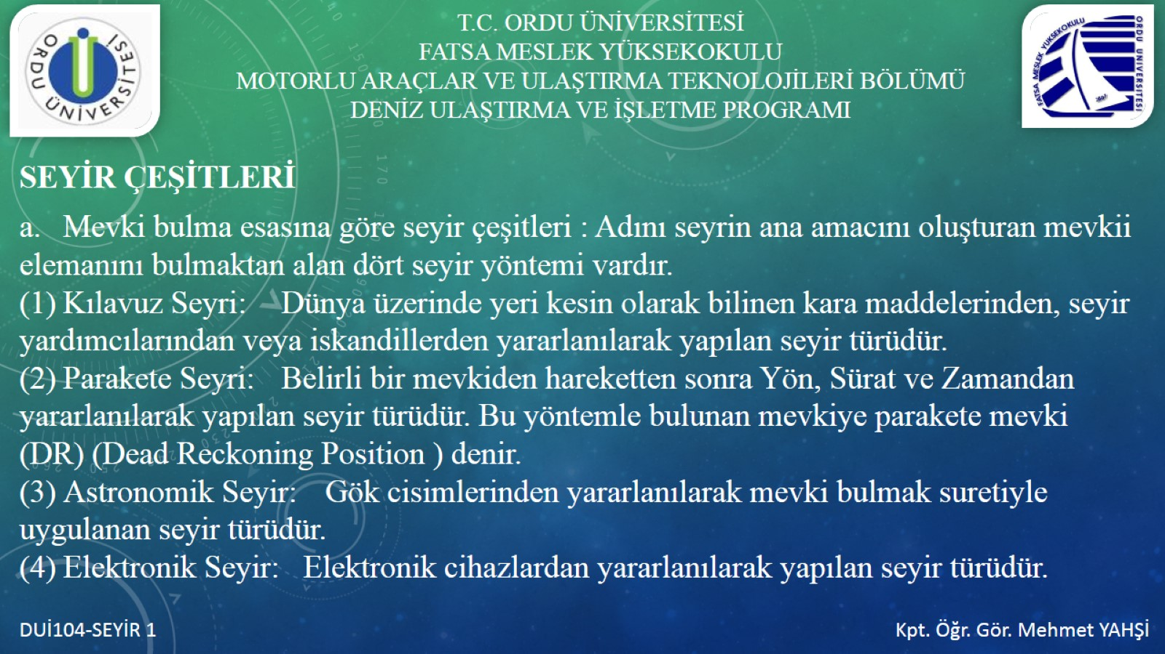
a. Mevki bulma esasına göre seyir çeşitleri : Adını seyrin ana amacını oluşturan mevkii elemanını bulmaktan alan dört seyir yöntemi vardır.
(1) Kılavuz Seyri : Dünya üzerinde yeri kesin olarak bilinen kara maddelerinden, seyir yardımcılarından veya iskandillerden yararlanılarak yapılan seyir türüdür.
(2) Parakete Seyri: Belirli bir mevkiden hareketten sonra Yön, Sürat ve Zamandan yararlanılarak yapılan seyir türüdür. Bu yöntemle bulunan mevkiye parakete mevki (DR) (Dead Reckoning Position ) denir.
(3) Astronomik Seyir: Gök cisimlerinden yararlanılarak mevki bulmak suretiyle uygulanan seyir türüdür.
(4) Elektronik Seyir: Elektronik cihazlardan yararlanılarak yapılan seyir türüdür.

Slide 8
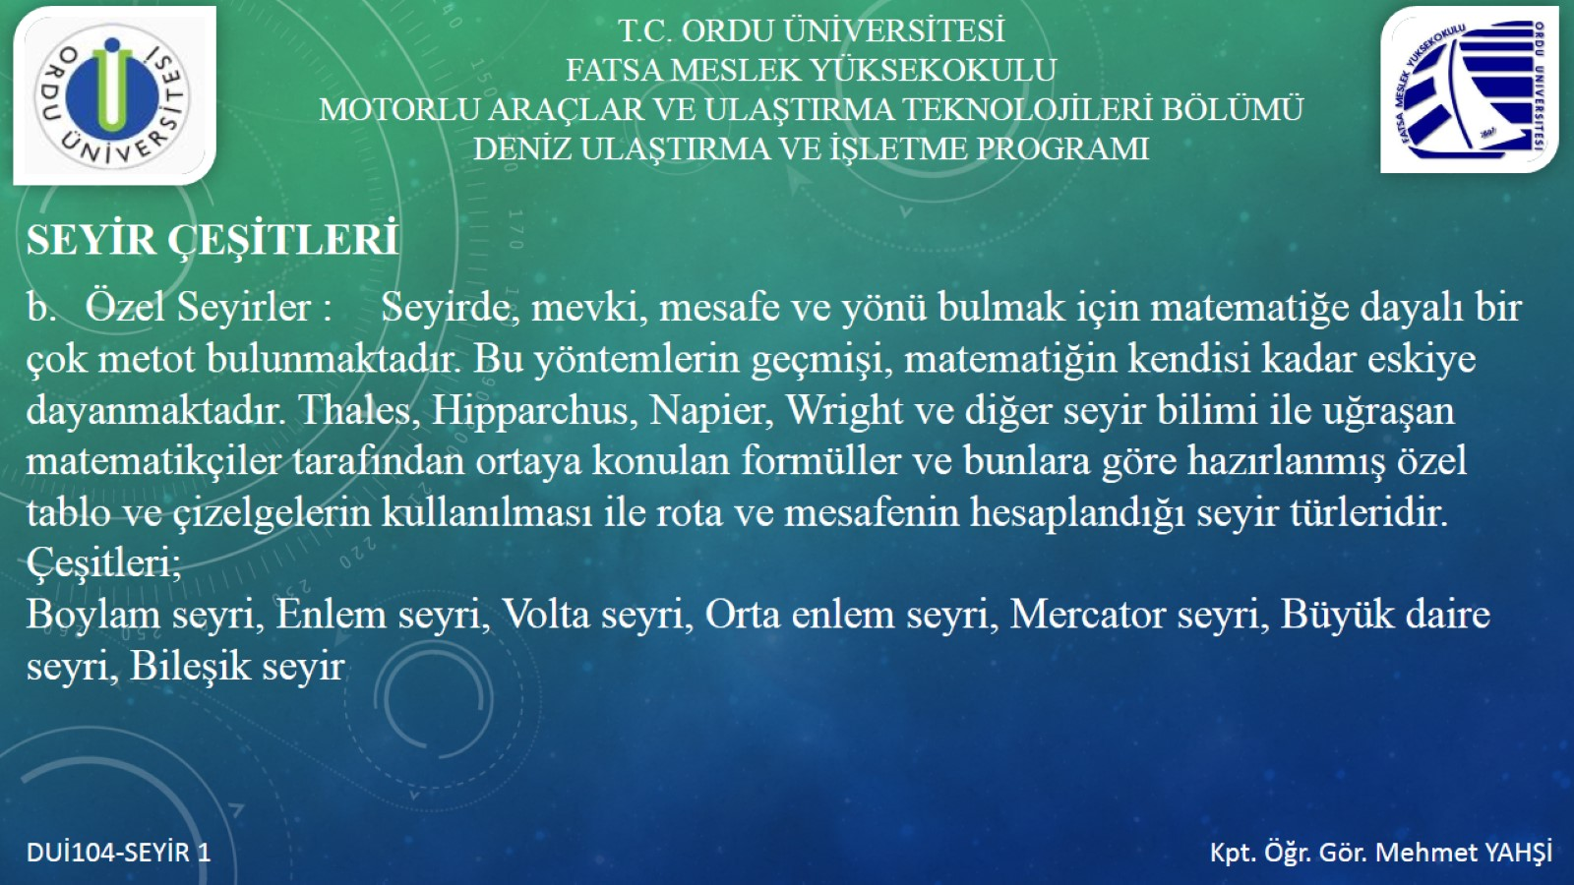
b. Özel Seyirler : Seyirde, mevki, mesafe ve yönü bulmak için matematiğe dayalı bir çok metot bulunmaktadır. Bu yöntemlerin geçmişi, matematiğin kendisi kadar eskiye dayanmaktadır. Thales, Hipparchus, Napier, Wright ve diğer seyir bilimi ile uğraşan matematikçiler tarafından ortaya konulan formüller ve bunlara göre hazırlanmış özel tablo ve çizelgelerin kullanılması ile rota ve mesafenin hesaplandığı seyir türleridir. Çeşitleri;
Boylam seyri, Enlem seyri, Volta seyri, Orta enlem seyri, Mercator seyri, Büyük daire seyri, Bileşik seyir

Slide 9
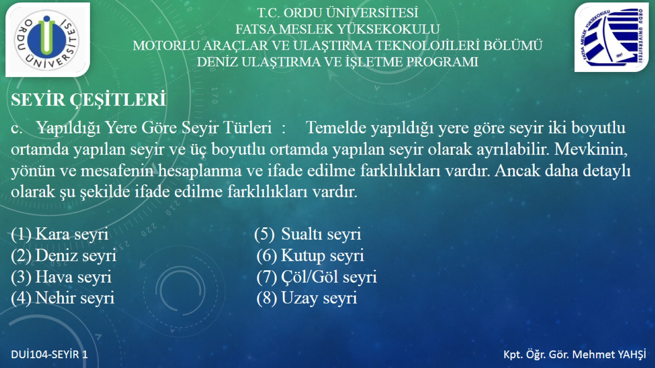
c. Yapıldığı Yere Göre Seyir Türleri : Temelde yapıldığı yere göre seyir iki boyutlu ortamda yapılan seyir ve üç boyutlu ortamda yapılan seyir olarak ayrılabilir. Mevkinin, yönün ve mesafenin hesaplanma ve ifade edilme farklılıkları vardır. Ancak daha detaylı olarak şu şekilde ifade edilme farklılıkları vardır.
(1) Kara seyri (5) Sualtı seyri
(2) Deniz seyri (6) Kutup seyri
(3) Hava seyri (7) Çöl/Göl seyri
(4) Nehir seyri (8) Uzay seyri

Slide 10
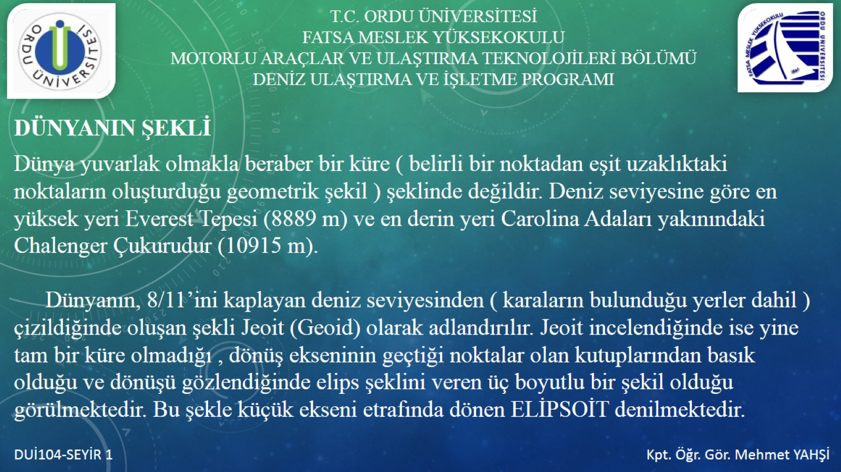
Dünya yuvarlak olmakla beraber bir küre ( belirli bir noktadan eşit uzaklıktaki noktaların oluşturduğu geometrik şekil ) şeklinde değildir. Deniz seviyesine göre en yüksek yeri Everest Tepesi (8889 m) ve en derin yeri Carolina Adaları yakınındaki Chalenger Çukurudur (10915 m).
Dünyanın, 8/11’ini kaplayan deniz seviyesinden ( karaların bulunduğu yerler dahil ) çizildiğinde oluşan şekli Jeoit (Geoid) olarak adlandırılır. Jeoit incelendiğinde ise yine tam bir küre olmadığı , dönüş ekseninin geçtiği noktalar olan kutuplarından basık olduğu ve dönüşü gözlendiğinde elips şeklini veren üç boyutlu bir şekil olduğu görülmektedir. Bu şekle küçük ekseni etrafında dönen ELİPSOİT denilmektedir.

Slide 11
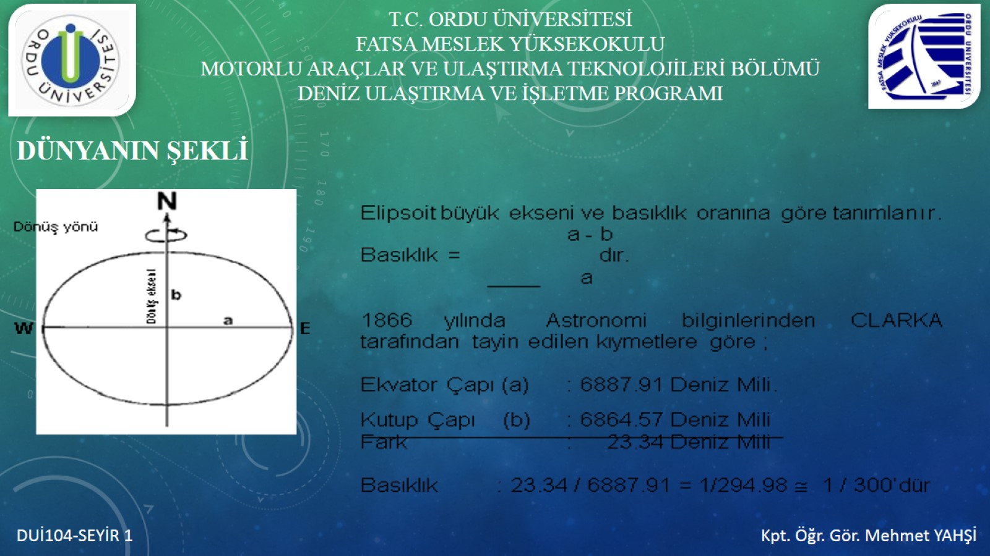

Slide 12
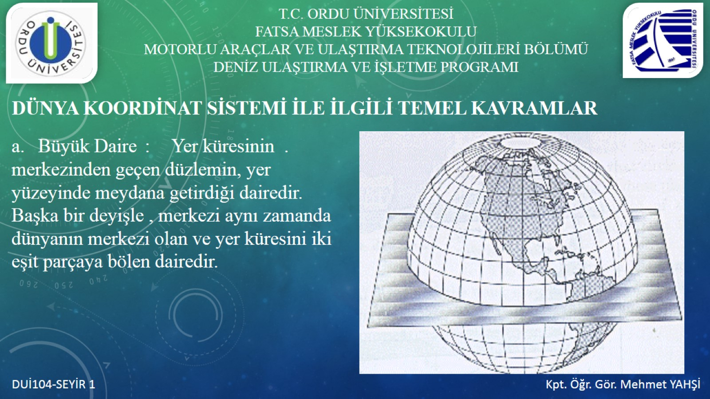
a. Büyük Daire : Yer küresinin . merkezinden geçen düzlemin, yer yüzeyinde meydana getirdiği dairedir. Başka bir deyişle , merkezi aynı zamanda dünyanın merkezi olan ve yer küresini iki eşit parçaya bölen dairedir.

Slide 13
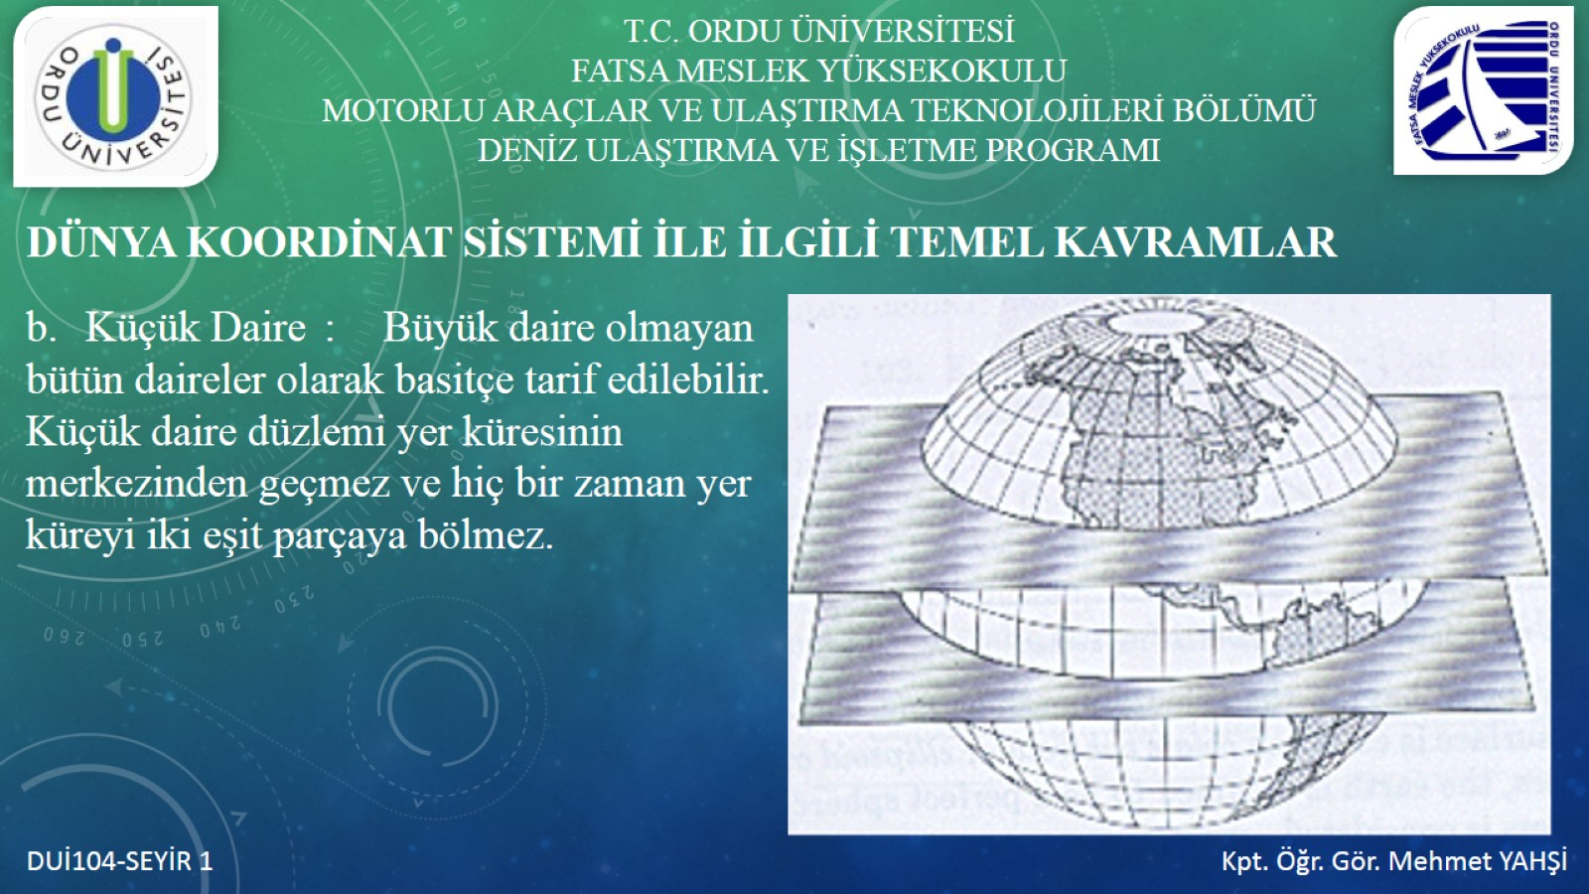
b. Küçük Daire : Büyük daire olmayan bütün daireler olarak basitçe tarif edilebilir. Küçük daire düzlemi yer küresinin merkezinden geçmez ve hiç bir zaman yer küreyi iki eşit parçaya bölmez.

Slide 14
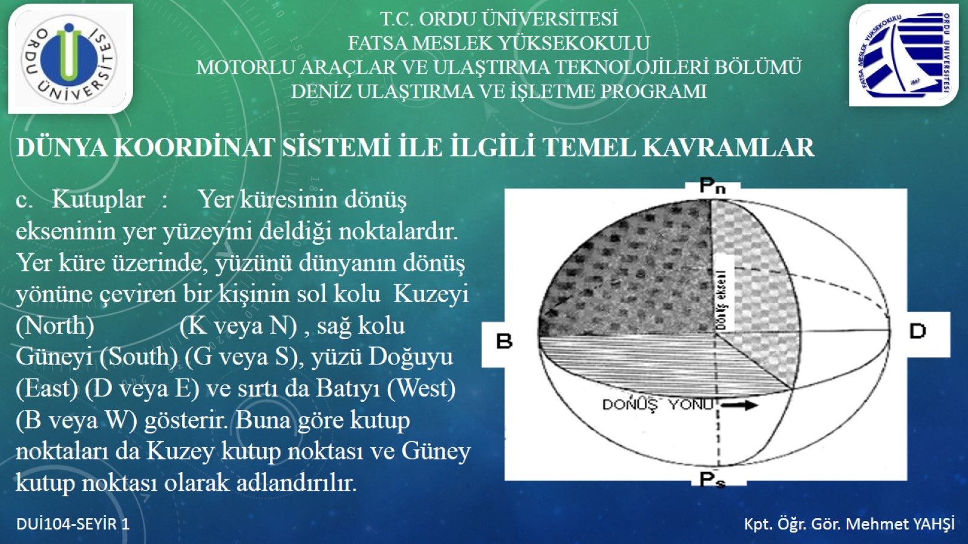
c. Kutuplar : Yer küresinin dönüş ekseninin yer yüzeyini deldiği noktalardır. Yer küre üzerinde, yüzünü dünyanın dönüş yönüne çeviren bir kişinin sol kolu Kuzeyi (North) (K veya N) , sağ kolu Güneyi (South) (G veya S), yüzü Doğuyu (East) (D veya E) ve sırtı da Batıyı (West) (B veya W) gösterir. Buna göre kutup noktaları da Kuzey kutup noktası ve Güney kutup noktası olarak adlandırılır.

Slide 15
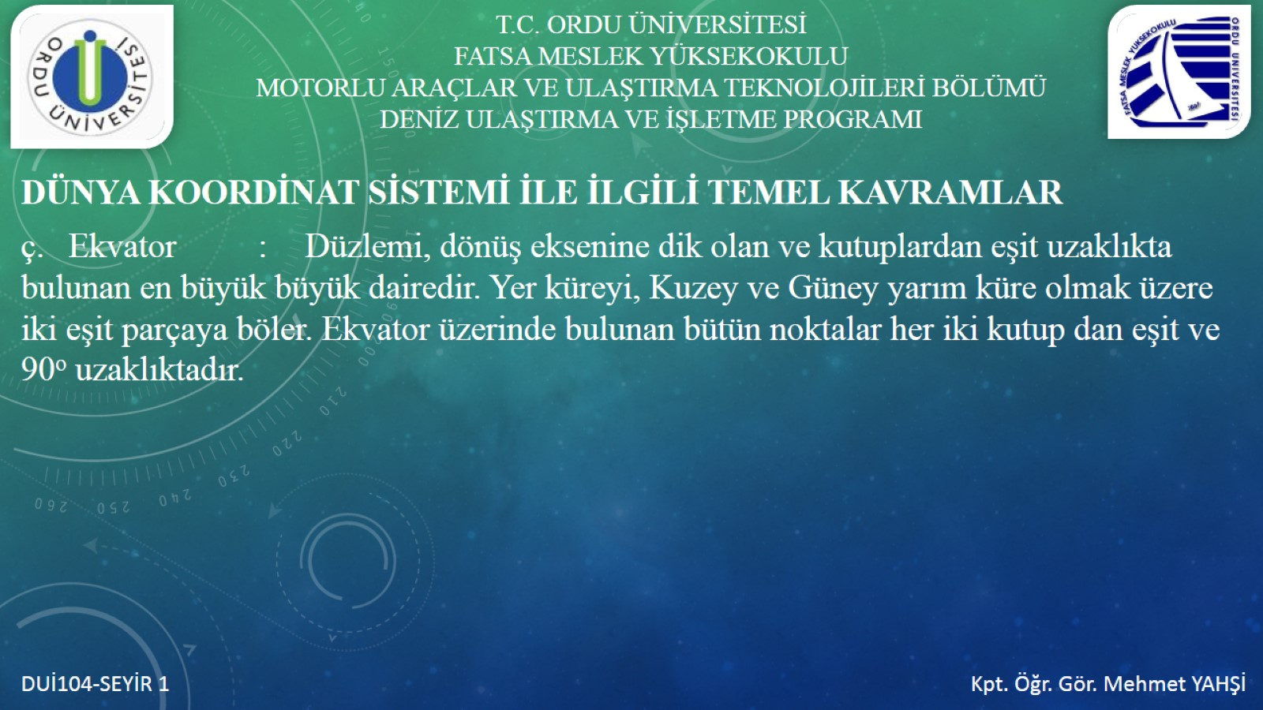
ç. Ekvator : Düzlemi, dönüş eksenine dik olan ve kutuplardan eşit uzaklıkta bulunan en büyük büyük dairedir. Yer küreyi, Kuzey ve Güney yarım küre olmak üzere iki eşit parçaya böler. Ekvator üzerinde bulunan bütün noktalar her iki kutup dan eşit ve 90º uzaklıktadır.

Slide 16
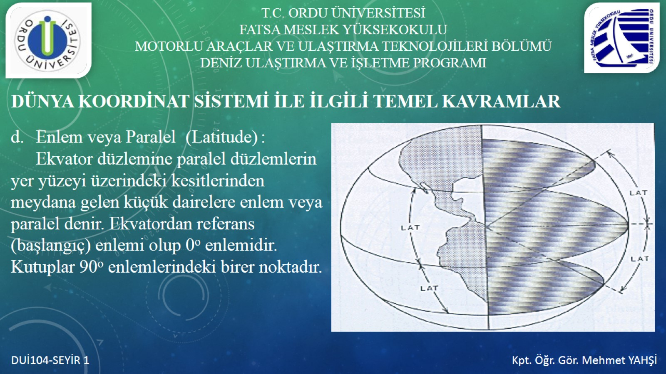
d. Enlem veya Paralel (Latitude) : Ekvator düzlemine paralel düzlemlerin yer yüzeyi üzerindeki kesitlerinden meydana gelen küçük dairelere enlem veya paralel denir. Ekvatordan referans (başlangıç) enlemi olup 0º enlemidir. Kutuplar 90º enlemlerindeki birer noktadır.

Slide 17
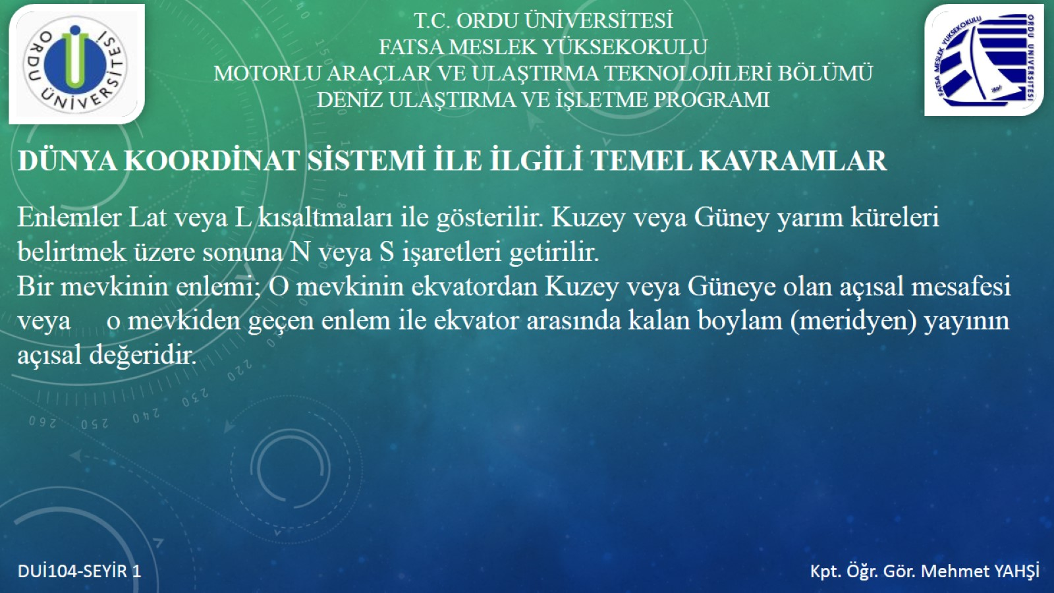
Enlemler Lat veya L kısaltmaları ile gösterilir. Kuzey veya Güney yarım küreleri belirtmek üzere sonuna N veya S işaretleri getirilir.
Bir mevkinin enlemi; O mevkinin ekvatordan Kuzey veya Güneye olan açısal mesafesi veya o mevkiden geçen enlem ile ekvator arasında kalan boylam (meridyen) yayının açısal değeridir.

Slide 18
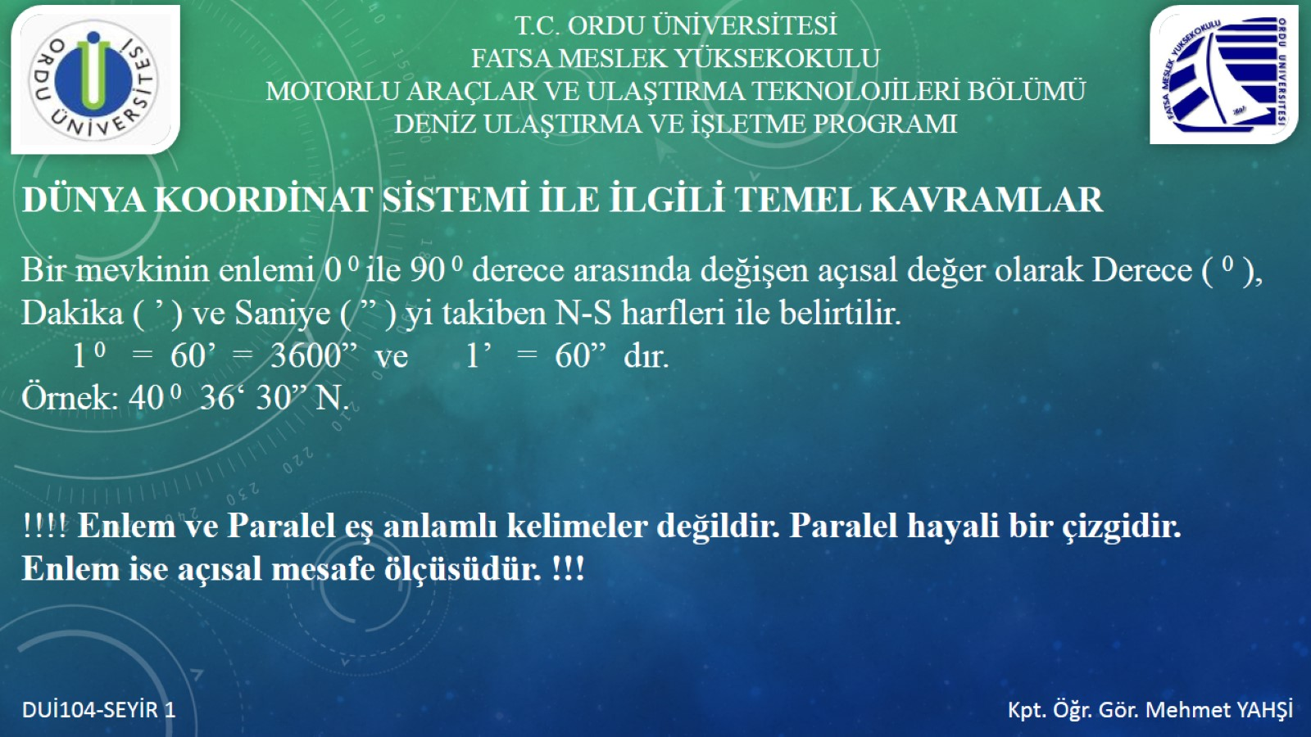
Bir mevkinin enlemi 0 ⁰ ile 90 ⁰ derece arasında değişen açısal değer olarak Derece ( ⁰ ), Dakika ( ’ ) ve Saniye ( ” ) yi takiben N-S harfleri ile belirtilir.
1 ⁰ = 60’ = 3600” ve 1’ = 60” dır.
Örnek: 40 ⁰ 36‘ 30” N.
!!!! Enlem ve Paralel eş anlamlı kelimeler değildir. Paralel hayali bir çizgidir. Enlem ise açısal mesafe ölçüsüdür. !!!

Slide 19
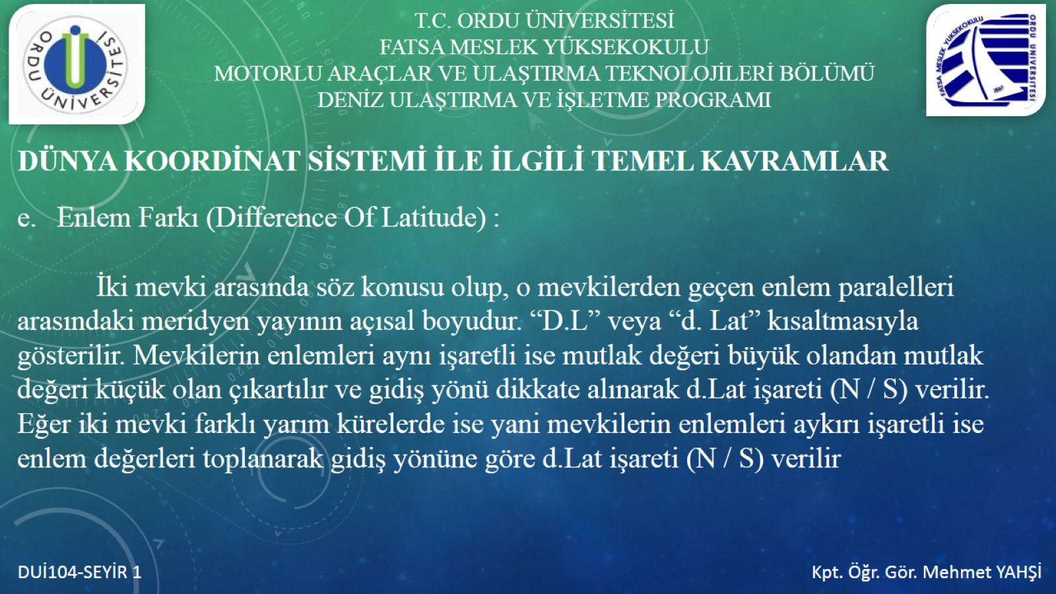
e. Enlem Farkı (Difference Of Latitude) :
İki mevki arasında söz konusu olup, o mevkilerden geçen enlem paralelleri arasındaki meridyen yayının açısal boyudur. “D.L” veya “d. Lat” kısaltmasıyla gösterilir. Mevkilerin enlemleri aynı işaretli ise mutlak değeri büyük olandan mutlak değeri küçük olan çıkartılır ve gidiş yönü dikkate alınarak d.Lat işareti (N / S) verilir. Eğer iki mevki farklı yarım kürelerde ise yani mevkilerin enlemleri aykırı işaretli ise enlem değerleri toplanarak gidiş yönüne göre d.Lat işareti (N / S) verilir

Slide 20
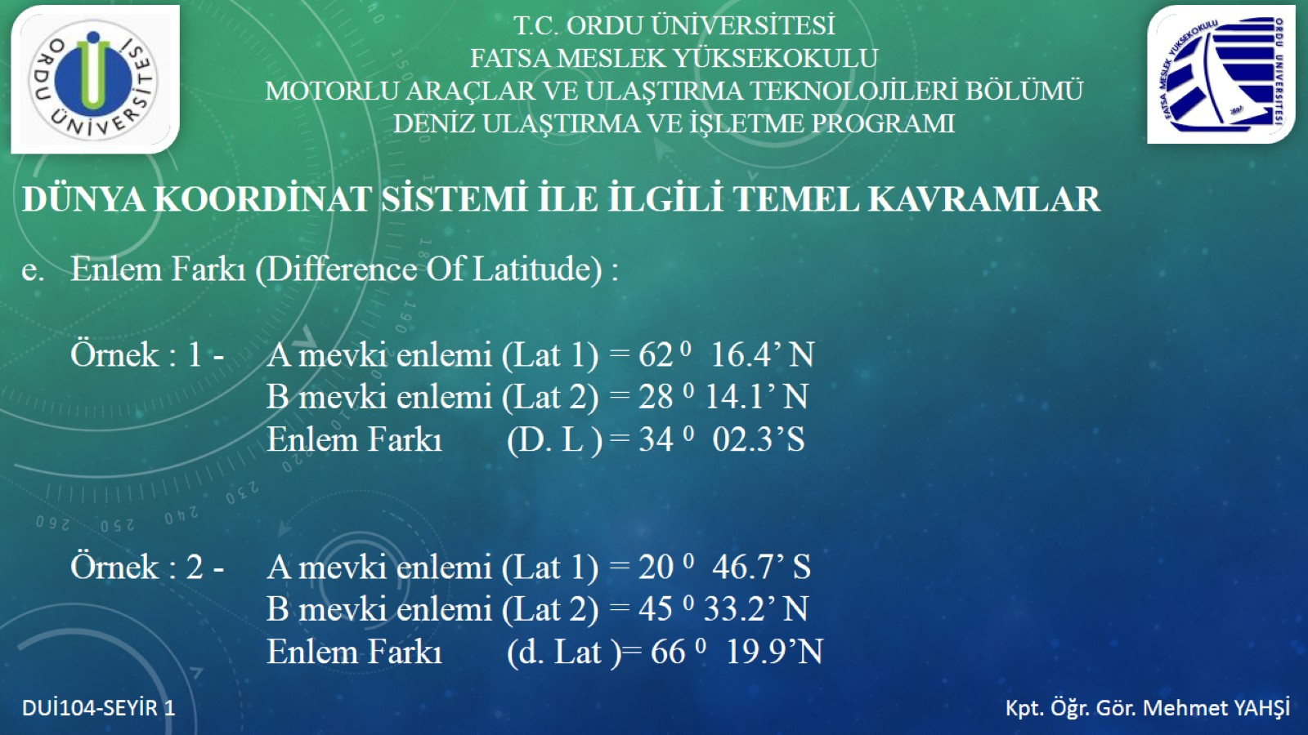
e. Enlem Farkı (Difference Of Latitude) :
Örnek : 1 - A mevki enlemi (Lat 1) = 62 ⁰ 16.4’ N
B mevki enlemi (Lat 2) = 28 ⁰ 14.1’ N
Enlem Farkı (D. L ) = 34 ⁰ 02.3’S
Örnek : 2 - A mevki enlemi (Lat 1) = 20 ⁰ 46.7’ S
B mevki enlemi (Lat 2) = 45 ⁰ 33.2’ N
Enlem Farkı (d. Lat )= 66 ⁰ 19.9’N

Slide 21
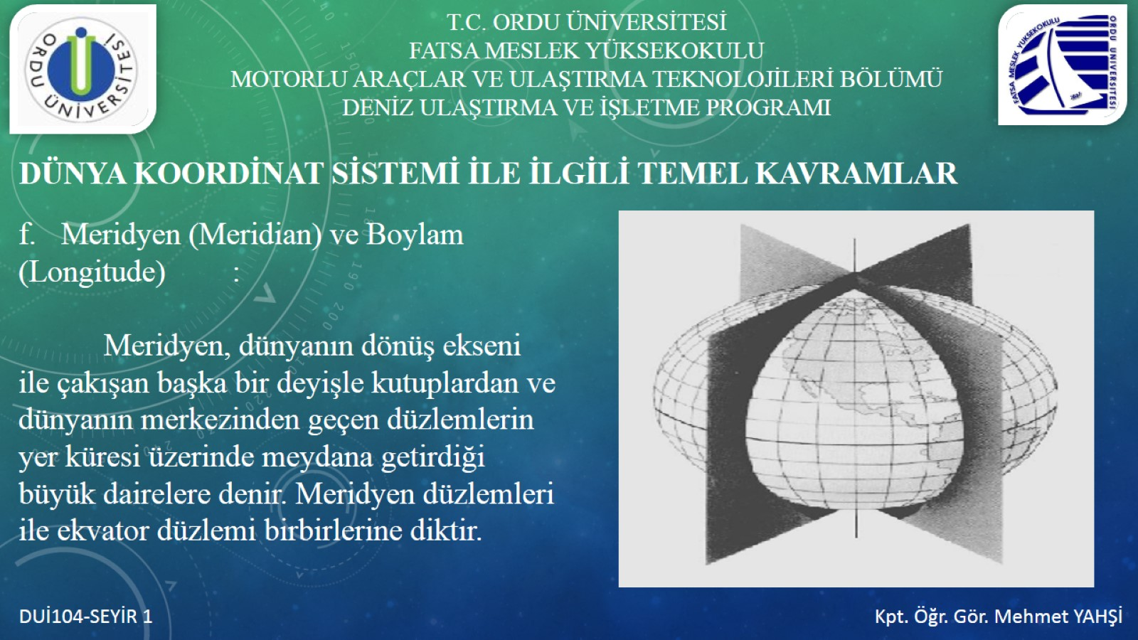
f. Meridyen (Meridian) ve Boylam (Longitude) :
Meridyen, dünyanın dönüş ekseni ile çakışan başka bir deyişle kutuplardan ve dünyanın merkezinden geçen düzlemlerin yer küresi üzerinde meydana getirdiği büyük dairelere denir. Meridyen düzlemleri ile ekvator düzlemi birbirlerine diktir.

Slide 22
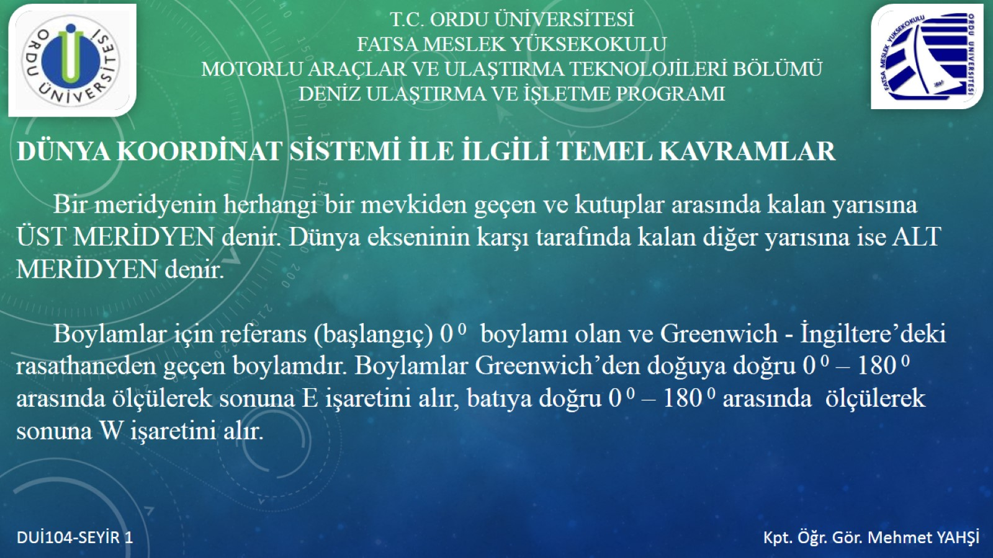
Bir meridyenin herhangi bir mevkiden geçen ve kutuplar arasında kalan yarısına ÜST MERİDYEN denir. Dünya ekseninin karşı tarafında kalan diğer yarısına ise ALT MERİDYEN denir.
Boylamlar için referans (başlangıç) 0 ⁰ boylamı olan ve Greenwich - İngiltere’deki rasathaneden geçen boylamdır. Boylamlar Greenwich’den doğuya doğru 0 ⁰ – 180 ⁰ arasında ölçülerek sonuna E işaretini alır, batıya doğru 0 ⁰ – 180 ⁰ arasında ölçülerek sonuna W işaretini alır.

Slide 23
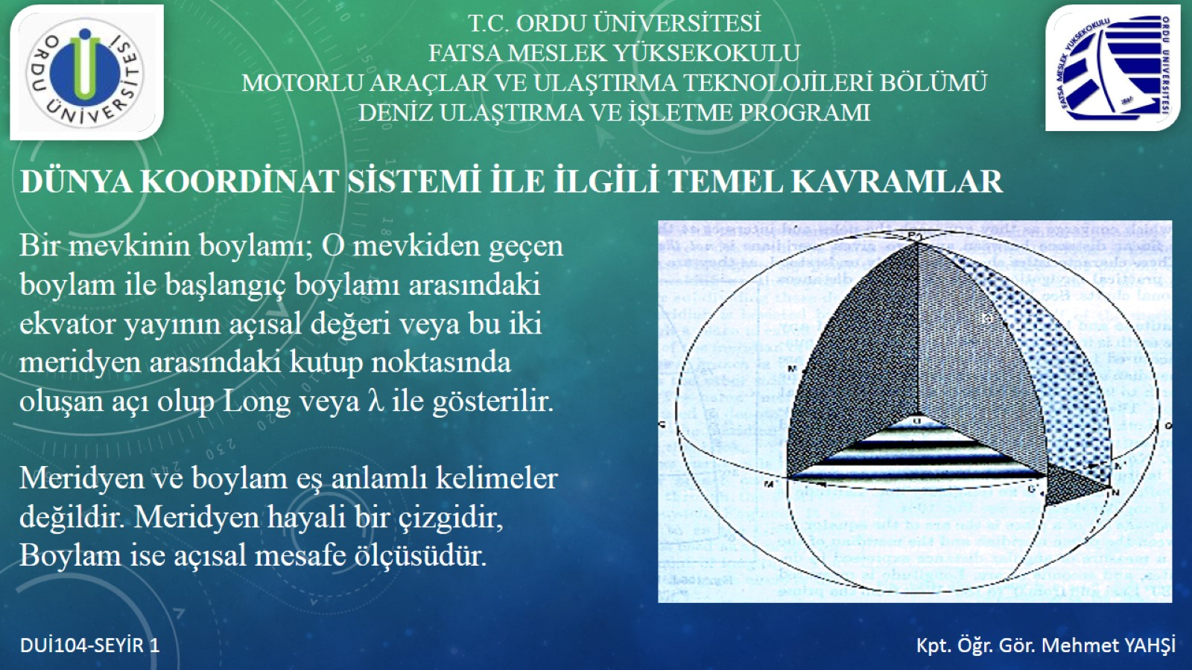
Bir mevkinin boylamı; O mevkiden geçen boylam ile başlangıç boylamı arasındaki ekvator yayının açısal değeri veya bu iki meridyen arasındaki kutup noktasında oluşan açı olup Long veya λ ile gösterilir.
Meridyen ve boylam eş anlamlı kelimeler değildir. Meridyen hayali bir çizgidir, Boylam ise açısal mesafe ölçüsüdür.

Slide 24
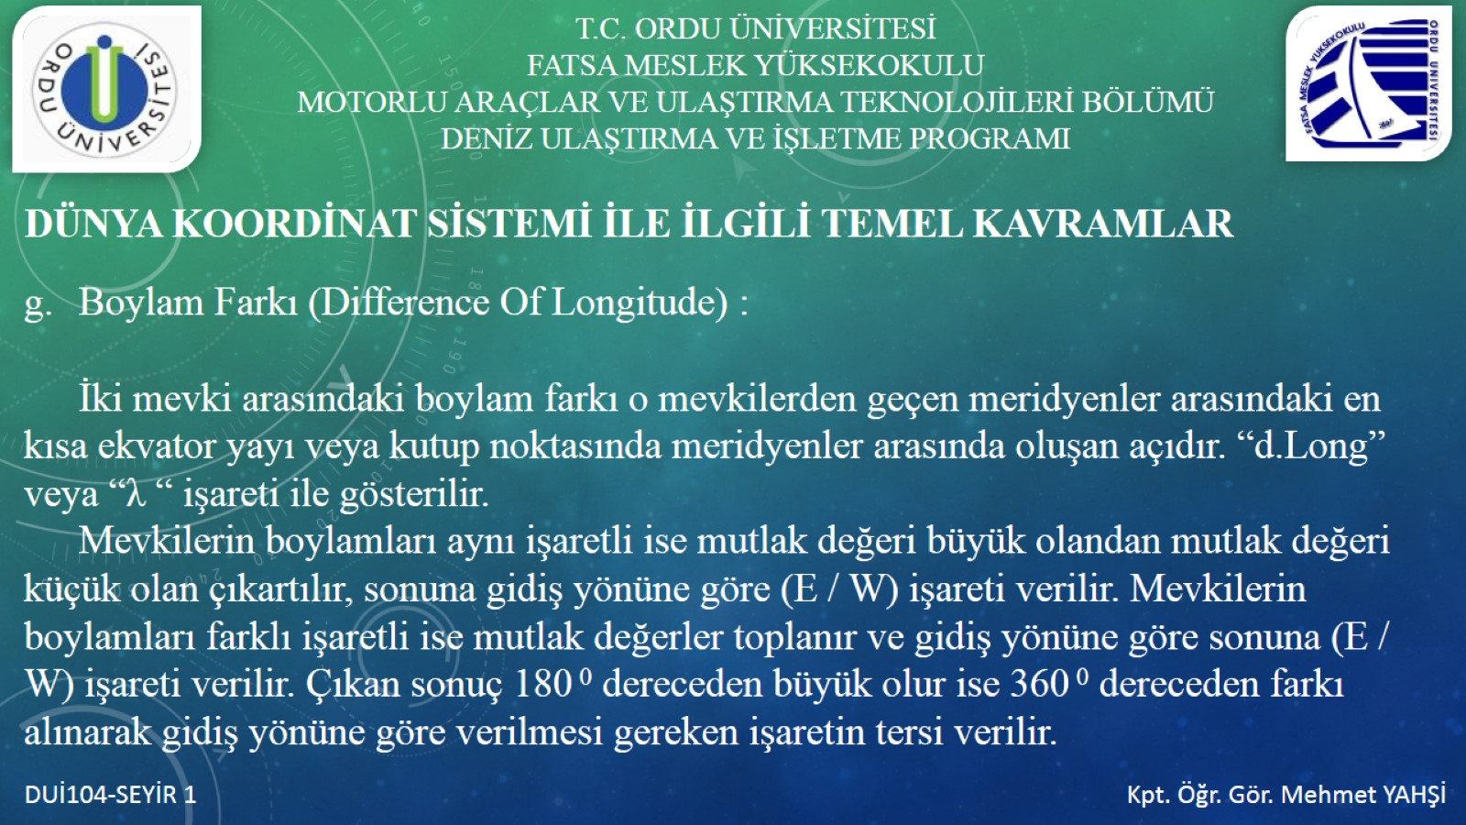
g. Boylam Farkı (Difference Of Longitude) :
İki mevki arasındaki boylam farkı o mevkilerden geçen meridyenler arasındaki en kısa ekvator yayı veya kutup noktasında meridyenler arasında oluşan açıdır. “d.Long” veya “λ “ işareti ile gösterilir.
Mevkilerin boylamları aynı işaretli ise mutlak değeri büyük olandan mutlak değeri küçük olan çıkartılır, sonuna gidiş yönüne göre (E / W) işareti verilir. Mevkilerin boylamları farklı işaretli ise mutlak değerler toplanır ve gidiş yönüne göre sonuna (E / W) işareti verilir. Çıkan sonuç 180 ⁰ dereceden büyük olur ise 360 ⁰ dereceden farkı alınarak gidiş yönüne göre verilmesi gereken işaretin tersi verilir.

Slide 25
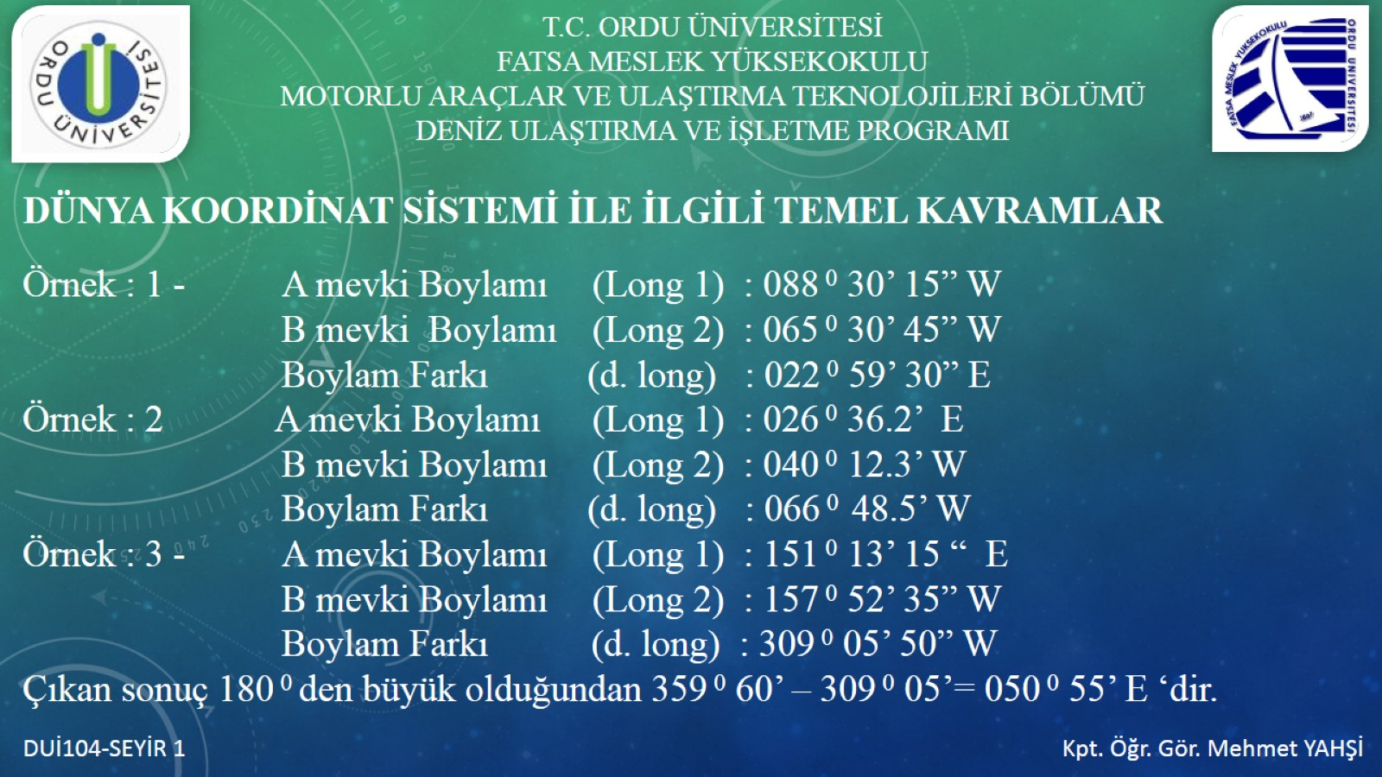
Örnek : 1 - A mevki Boylamı (Long 1) : 088 ⁰ 30’ 15” W
B mevki Boylamı (Long 2) : 065 ⁰ 30’ 45” W
Boylam Farkı (d. long) : 022 ⁰ 59’ 30” E
Örnek : 2 A mevki Boylamı (Long 1) : 026 ⁰ 36.2’ E
B mevki Boylamı (Long 2) : 040 ⁰ 12.3’ W
Boylam Farkı (d. long) : 066 ⁰ 48.5’ W
Örnek : 3 - A mevki Boylamı (Long 1) : 151 ⁰ 13’ 15 “ E
B mevki Boylamı (Long 2) : 157 ⁰ 52’ 35” W
Boylam Farkı (d. long) : 309 ⁰ 05’ 50” W
Çıkan sonuç 180 ⁰ den büyük olduğundan 359 ⁰ 60’ – 309 ⁰ 05’= 050 ⁰ 55’ E ‘dir.

Slide 26
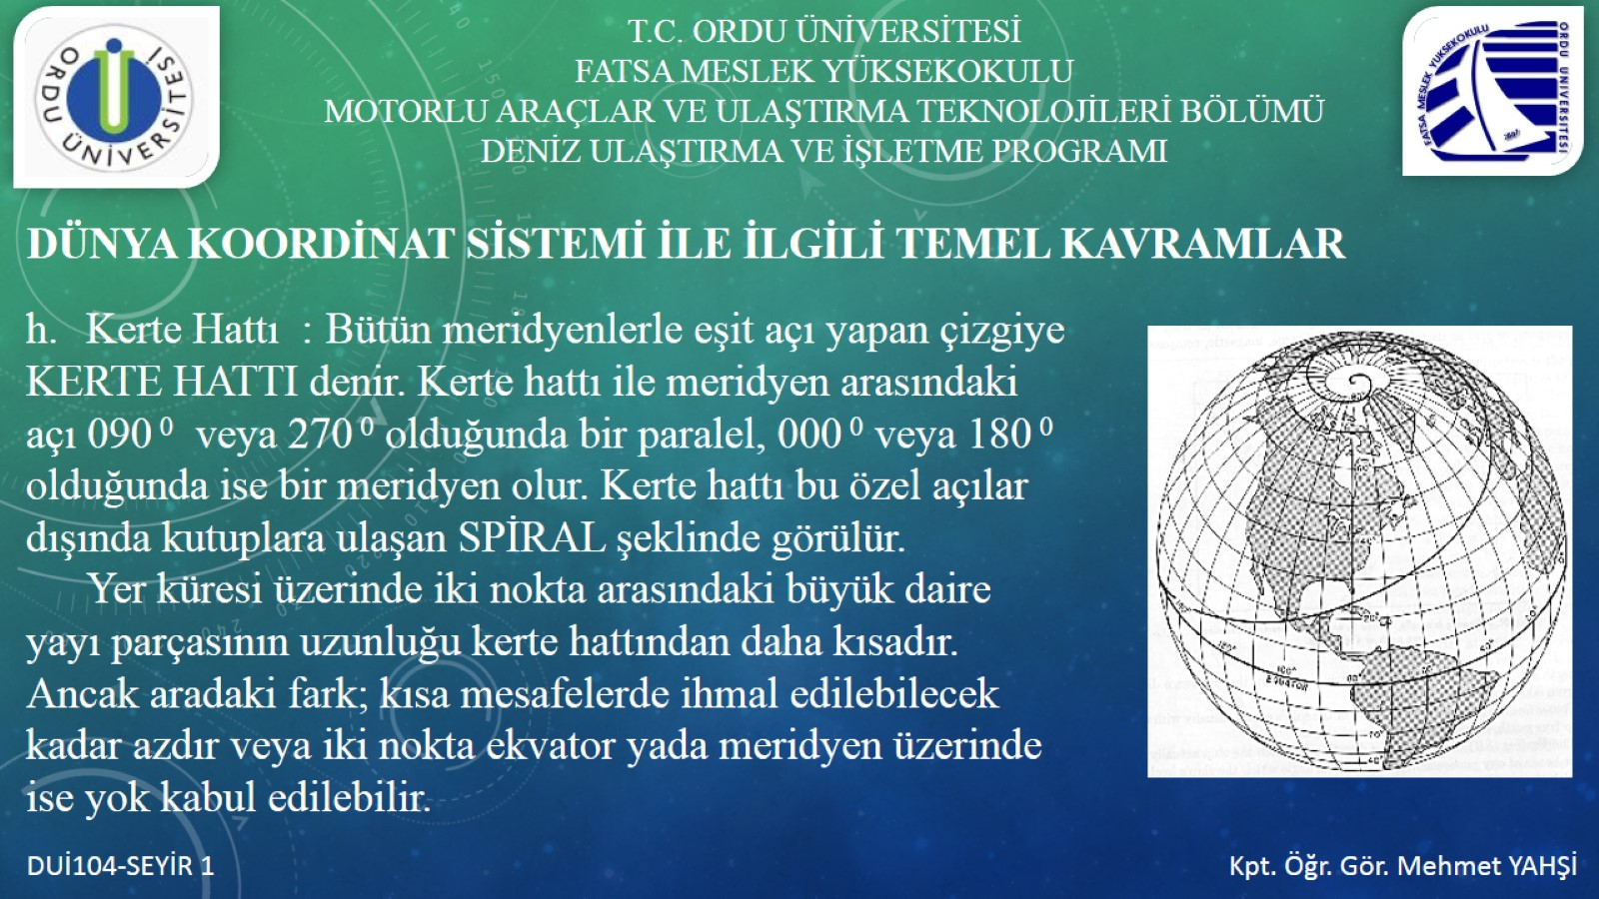
h. Kerte Hattı : Bütün meridyenlerle eşit açı yapan çizgiye KERTE HATTI denir. Kerte hattı ile meridyen arasındaki açı 090 ⁰ veya 270 ⁰ olduğunda bir paralel, 000 ⁰ veya 180 ⁰ olduğunda ise bir meridyen olur. Kerte hattı bu özel açılar dışında kutuplara ulaşan SPİRAL şeklinde görülür.
Yer küresi üzerinde iki nokta arasındaki büyük daire yayı parçasının uzunluğu kerte hattından daha kısadır. Ancak aradaki fark; kısa mesafelerde ihmal edilebilecek kadar azdır veya iki nokta ekvator yada meridyen üzerinde ise yok kabul edilebilir.

